Slide 1
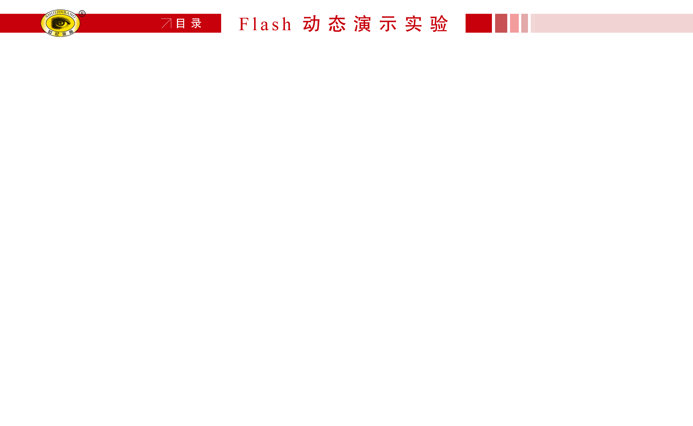
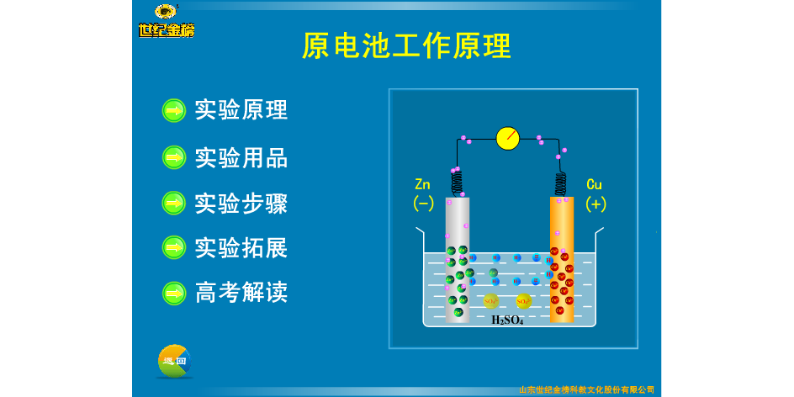

Slide 2

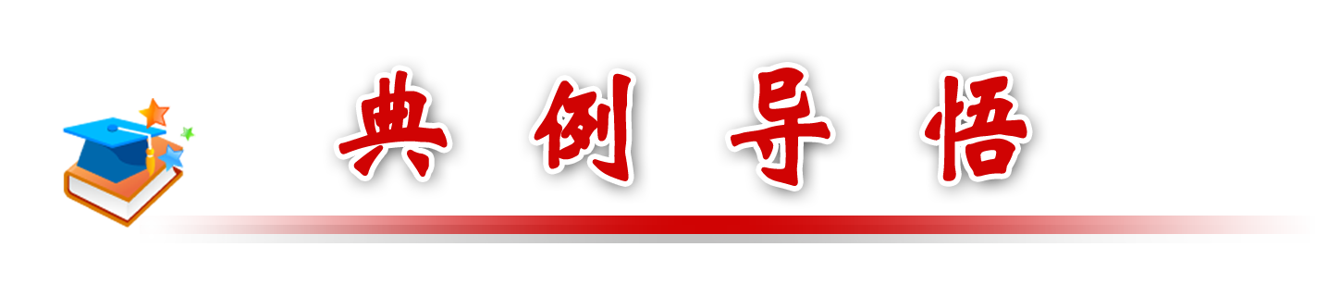

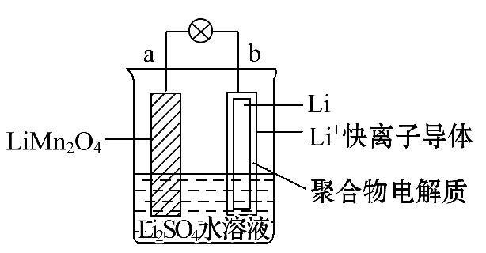
1.(2014·新课标全国卷Ⅱ改编)2013年3月我国科学家报道了如图所示的水溶液锂离子电池体系。此电池在放电时为原电池反应。下列叙述错误的是( )

Slide 3
A.a为电池的正极
B.放电时,外电路的电流流向为由a到b
C.放电时,a极锂的化合价发生变化
D.放电时,溶液中Li⁺从b向a迁移

Slide 4
【解析】选C。锂离子电池中,b电极为Li,放电时,Li失电子为负极,LiMn₂O₄得电子为正极,所以a为电池的正极,故A正确;放电时，外电路电流流向为正极经导线到达负极,即由a到b,故B正确;放电时,a为正极,正极上LiMn₂O₄中锰元素得电子,所以锂的化合价不变,故C错误;放电时,溶液中阳离子向正极移动,即溶液中Li⁺从b向a迁移,故D正确。

Slide 5
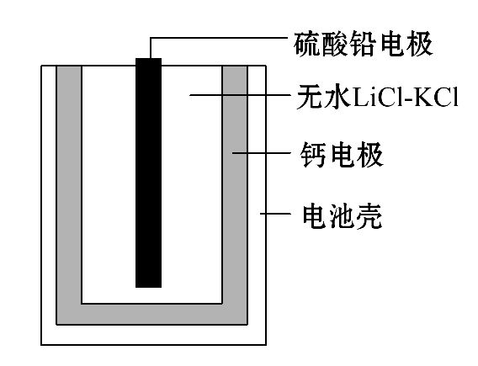
2.(2013·安徽高考)热激活电池可用作
火箭、导弹的工作电源。一种热激活电
池的基本结构如图所示,其中作为电解质
的无水LiCl-KCl混合物受热熔融后,电
池即可瞬间输出电能。该电池总反应为:PbSO₄+2LiCl+Ca====CaCl₂+Li₂SO₄+Pb。
下列有关说法正确的是 ( )

Slide 6
A.正极反应式:Ca+2Cl⁻-2e⁻====CaCl₂
B.放电过程中,Li⁺向负极移动
C.每转移0.1 mol电子,理论上生成20.7 g Pb
D.常温时,在正负极间接上电流表或检流计,指针不偏转

Slide 7

【解析】选D。正极应是得电子发生还原反应,故为PbSO₄+2e⁻====
Pb+ ,A错误;放电过程为原电池,阳离子向正极移动,B错误;每转移0.1 mol电子,生成0.05 mol Pb,为10.35 g,C错误;由题意“热激活”表明该电池应在加热的条件下工作,故常温下电解质不能熔化,不能形成原电池,指针不偏转,D正确。

Slide 8
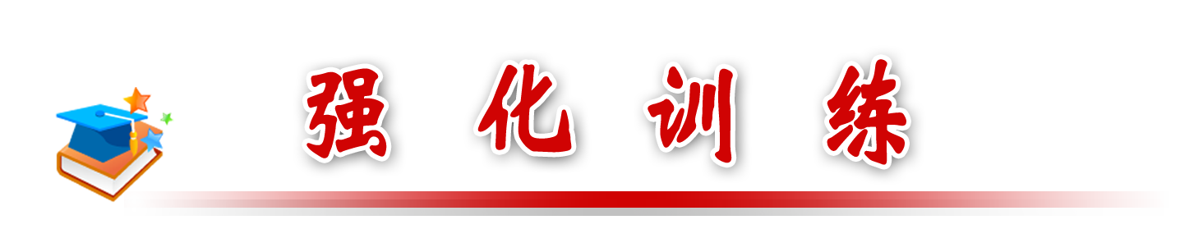
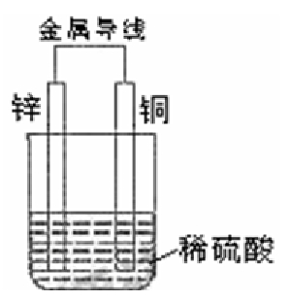
1．关于如图所示装置的叙述，正确的是（ ）
A．铜是阳极，铜片上有气泡产生
B．铜片质量逐渐减少
C．电流从锌片经导线流向铜片
D．氢离子在铜片表面被还原

Slide 9
【解析】选D。A铜是正极，原电池正极发生还原反应：2H⁺+2e－====
H₂↑，A不正确;D正确，铜片质量不变，B不正确。电流由正极（铜片）经导线流向锌片（负极），C不正确。

Slide 10
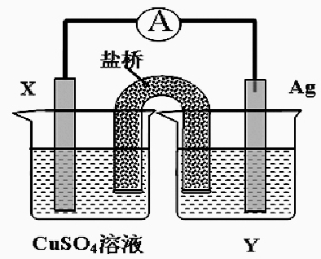
2.依据氧化还原反应：2Ag＋(aq)＋Cu(s) ==== Cu²⁺(aq)
+2Ag(s)设计的原电池如图所示。请回答下列问题：
(1)电极X的材料是__________；
电解质溶液Y是__________；
(2)银电极为电池的__________极，
发生的电极反应为__________；
X电极上发生的电极反应为__________；
(3)外电路中的电子是从__________电极流向__________电极。

Slide 11
【解析】根据氧化还原反应：依据2Ag⁺+Cu====Cu²⁺+2Ag 设计的原电池，Cu为还原剂失电子必为负极。(1)电极X的材料是铜；电解质溶液Y是硝酸银溶液。(2)银电极为电池的正极，发生的电极反应为Ag⁺+e⁻====Ag;X电极上发生的电极反应为Cu-2e⁻====Cu²⁺;(3)外电路中的电子是从铜电极流向银电极。

Slide 12
答案：(1)Cu AgNO₃溶液
(2)正 Ag⁺+e－＝Ag↓ Cu－2e－＝Cu²⁺
(3)Cu Ag

Slide 13
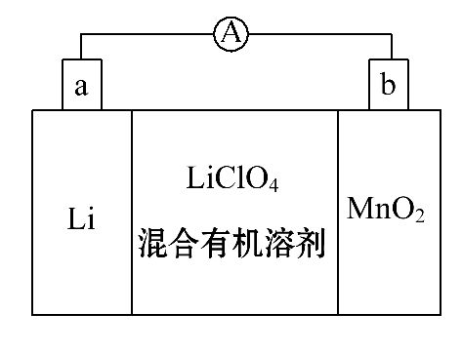
3.(2014·海南高考节选)锂锰电池的体积小,性能优良,是常用的一次电池。该电池反应原理如图所示,其中电解质LiClO₄溶于混合有机溶剂中,Li⁺通过电解质迁移入MnO₂晶格中,生成LiMnO₂。

Slide 14
回答下列问题:
(1)外电路的电流方向是由_________极流向___________极。(填字母)
(2)电池正极反应式为_____________________。
(3)是否可用水代替电池中的混合有机溶剂?____________(填“是”或“否”),原因是___________________。

Slide 15
【解析】(1)锂锰电池的一个电极反应物为单质锂,另一个电极反应物为二氧化锰,则负极为金属锂,正极为二氧化锰,则外电路电流流向为正极经导线到达负极,即b-导线-a;
(2)正极为二氧化锰,而题干中给出锂离子通过电解质迁移入二氧化锰晶格中生成LiMnO₂,故电极反应式为MnO₂+e⁻+Li⁺====LiMnO₂;
(3)由于负极为金属锂,锂为活泼碱金属元素,单质锂与水发生反应,所以不能用水溶液作电解质;
答案:(1)b a (2)MnO₂+e⁻+Li⁺====LiMnO₂
(3)否 电极Li是活泼金属,能与水反应

